Slide 1
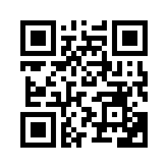
en ko
p anovszky
Independent Web Creator | RYT 200 Yoga Instructor
Roanne, France

Slide 2
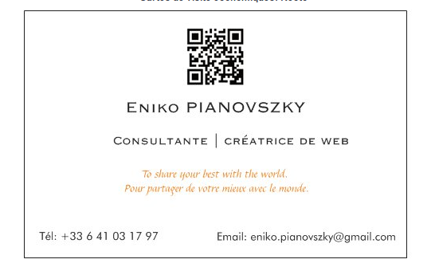
Eniko PIANOVSZKY
Consultante | Créatrice de Web
„To share your best with the world. ”
„ Pour partager de votre mieux avec le monde. ”
Eniko Pianovszky
Consultant, Independent Web Creator
„To share your best with the world.”
Thank You for scanning this qr code to connect.

Slide 3


Slide 4

en ko
p anovszky

Slide 5
en ko
p anovszky
en ko
p anovszky
en ko
p anovszky
en ko
p anovszky

Slide 7
e n i k o

Slide 8
N I K O
e n i k o
N I K O
e n I K o
N I K O

Slide 9
eniko
pianovszky
eniko
pianovszky
e
Efi
i

Slide 10
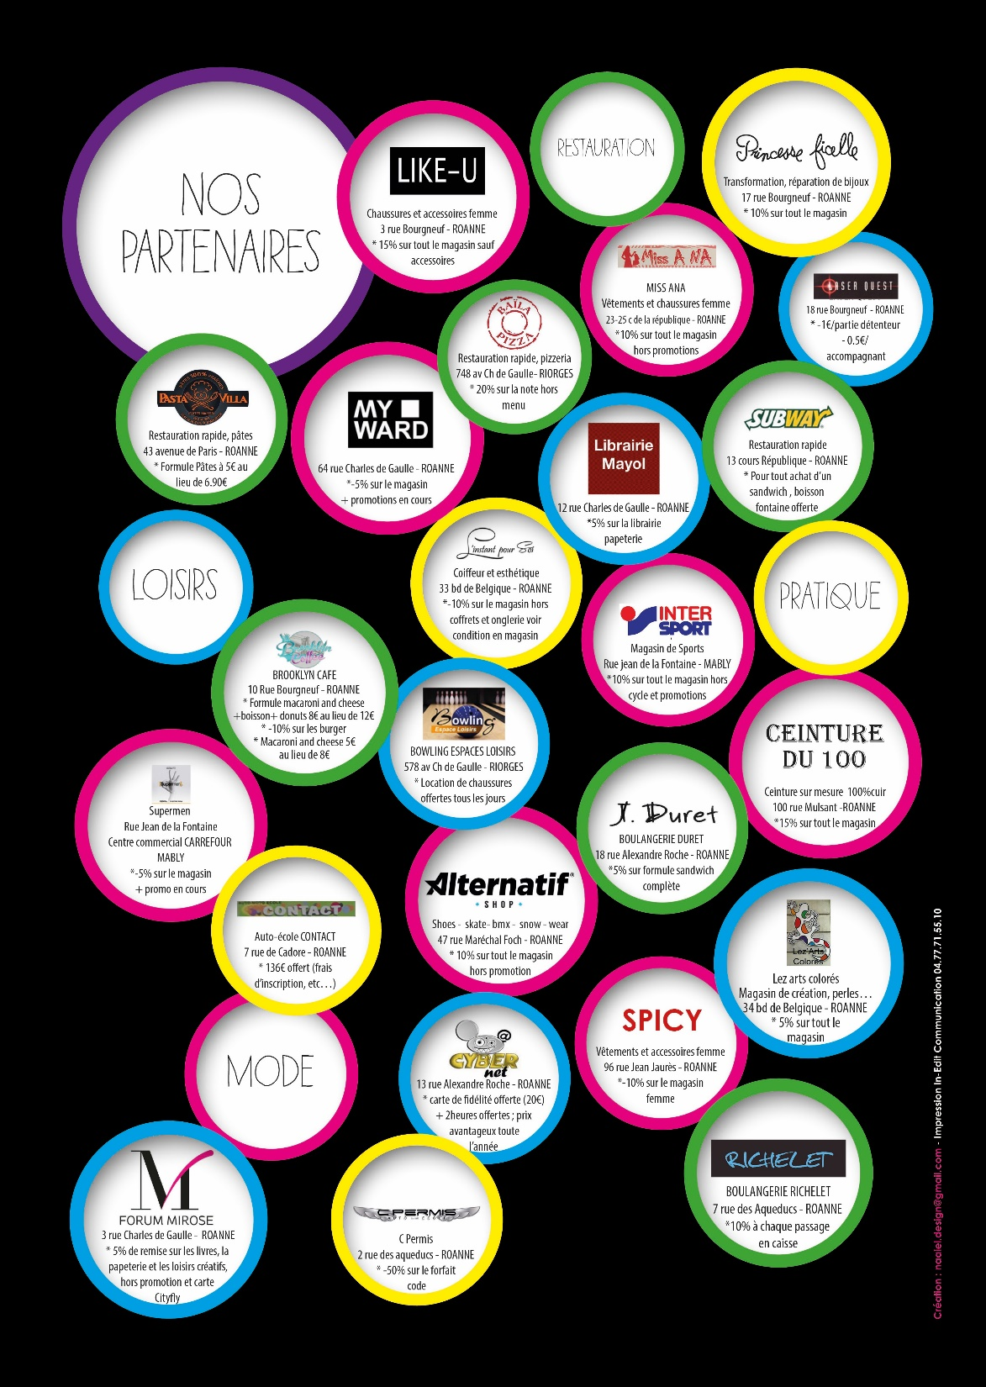

LOISIRS
PRATIQUE
RESTO
MODE

